Slide 1
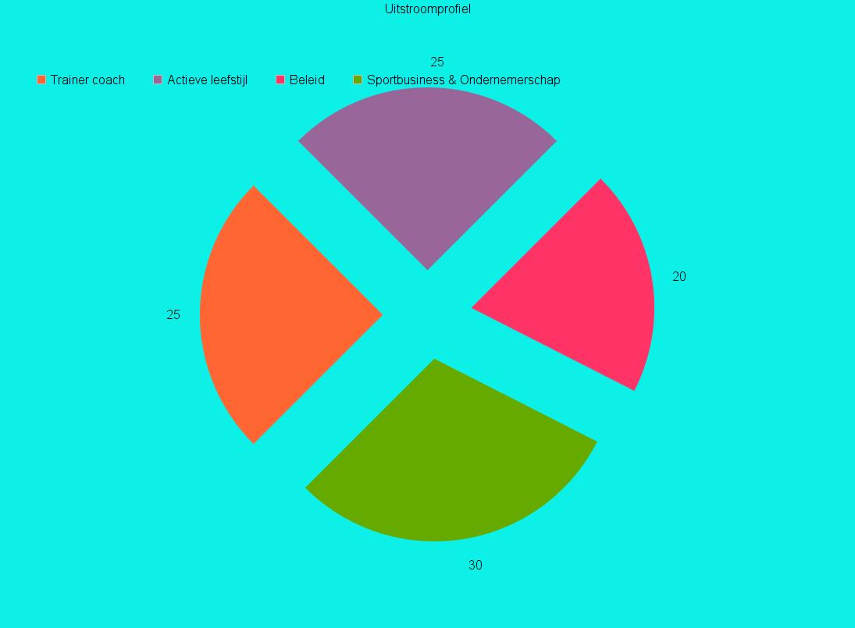
Kwaliteiten top 5
1.Coachen
2.Doorzettingsvermogen
3.Presenteren
4.Plannen en organiseren
5.Motiveren

